Slide 1
Origen y reproducción de estereotipos, discriminaciones y desigualdades de género.
Unidad I. Tema 1

Slide 2
SOCIEDAD
MODERNA
PATRIARCAL
COLONIAL
CAPITALISTA

Slide 3
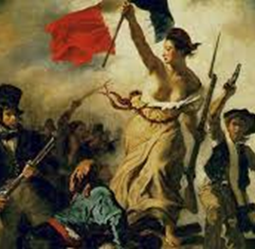
MODERNIDAD cambio epocal El fin del antiguo régimen, producto de las revoluciones que basadas en los ideales Ilustrados terminaron con las monarquías reinantes y condujo a la emancipación de las colonias, Era el triunfo de la “razón”, de la libertad, era dejar atrás el tutelaje, se proclamaba lalibertad, igualdad, hermandad.

Slide 4
Modernidad
Paradigma histórico basado en la organización racional de la vida social y la idea de un contrato social.
Cambio radical en los discursos sobre los individuos y las sociedades al afirmar la autonomía de los seres humanos y su capacidad (y obligación) de darse a sí mismos las reglas que organizan su vida.

Slide 5
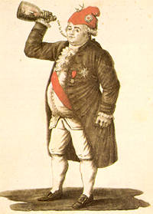
Sujeto político de la modernidad o porqué las mujeres no llegaron a ser sujetas:
Racionalidad
Libres
Autonomía de la voluntad
Conocimiento
Naturaleza
Amarradas por el contrato sexual
Dependencia
Ignorancia
Notes:
la universalización y la abstracción que sustentan el principio de igualdad de la propuesta Ilustrada, no sea obstáculo para que el sujeto político y jurídico establecido en la modernidad, se corresponda con el parámetro patriarcal de individuo, es decir: varón, blanco, jefe de familia, con medios de subsistencia que le permitan aportar al mantenimiento de lo público, al que le corresponde la titularidad de los derechos

Slide 6
Modernidad
Predominio de un modo de pensar dicotómico, jerarquizado y sexualizado, que divide la realidad en elementos o hechos de la naturaleza o de la cultura.
Sitúa al hombre y lo masculino en la categoría de la cultura, lo racional y a la mujer y lo femenino bajo la idea de naturaleza lo emocional.
Erige al hombre y lo considerado masculino en parámetro de lo humano, al tiempo que justifica la subordinación de las mujeres en función de sus pretendidos “roles naturales.

Slide 7
PATRIARCADO
El patriarcado es un sistema político que institucionaliza la superioridad sexista de los varones sobre las mujeres, constituyendo así una estructura que opera como mecanismo de dominación con una fundamentación biologicista.
Esta ideología, se construye tomando las diferencias biológicas entre hombres y mujeres como desigualdades inherentes y naturales.
Y por el otro, mantiene y agudiza estas diferencias postulando una estructura dicotómica de la realidad y del pensamiento.

Slide 8
Espacios y roles determinados por el patriarcado.
Público/ masculino
Producción
Poder- política
Reconocimiento
Protagonismo
Pactos y contrato
Trascendencia
Visibles
Pensante
Privado/femenino
Reproducción
Espacio despolitizado
Anonimato
Costumbres
Inmanencia
Invisibles
Pensable
Notes:
La crítica feminista ha enfatizado el hecho de que la capacidad de dar sentido, asignar valor, ubicar y determinar, pertenece al “poder” que se ejerce en el ámbito público masculino, espacio valorado y reconocido por sus funciones, protagonistas y restricciones. El espacio privado es por lo tanto, asumido como desjerarquizado, sin significación o influencia en los procesos que se escenifican en lo público. A lo anterior se agrega que la valoración que de lo público y lo privado se hace y la supremacía que se establece de un espacio en detrimento del otro, se extiende a los individuos que “naturalmente” ocupan cada uno de ellos. Celia Amorós enfatiza que el poder que se establece en el espacio público se constituye a través de pactos que dan origen a jerarquías y por cuyo uso hay competencia; el espacio privado es el espacio de las “idénticas” no sujetas de poder, no individuas singularizadas con valor o reconocimiento social, no sujetas del contrato social, no partícipes de la “voluntad general”.[1]
No menores han sido las consecuencias de la separación del individuo en “cuerpo y razón” que se concibe también como relación dicotómica en la propuesta Ilustrada, que otorga además la absoluta preeminencia a la racionalidad, identificada como cualidad masculina y requisito, para acceder a la condición de sujeto.
203.

Slide 9
dicotomía sexualizada y sus términos jerarquizados
Masculino femenino
racional irracional,
activo pasivo,
pensamiento sentimiento,
razón emoción,
objetivo subjetivo,
abstracto concreto,
universal particular.
Notes:
La crítica feminista ha enfatizado el hecho de que la capacidad de dar sentido, asignar valor, ubicar y determinar, pertenece al “poder” que se ejerce en el ámbito público masculino, espacio valorado y reconocido por sus funciones, protagonistas y restricciones. El espacio privado es por lo tanto, asumido como desjerarquizado, sin significación o influencia en los procesos que se escenifican en lo público. A lo anterior se agrega que la valoración que de lo público y lo privado se hace y la supremacía que se establece de un espacio en detrimento del otro, se extiende a los individuos que “naturalmente” ocupan cada uno de ellos. Celia Amorós enfatiza que el poder que se establece en el espacio público se constituye a través de pactos que dan origen a jerarquías y por cuyo uso hay competencia; el espacio privado es el espacio de las “idénticas” no sujetas de poder, no individuas singularizadas con valor o reconocimiento social, no sujetas del contrato social, no partícipes de la “voluntad general”.[1]
No menores han sido las consecuencias de la separación del individuo en “cuerpo y razón” que se concibe también como relación dicotómica en la propuesta Ilustrada, que otorga además la absoluta preeminencia a la racionalidad, identificada como cualidad masculina y requisito, para acceder a la condición de sujeto.
203.

Slide 10
Opuestos binarios: invisibilizar, normalizar, naturalizar
Se asocia naturalmente el hecho de ser hombre o mujer con algunas actividades, potencialidades, limitaciones y actitudes.
Se valora en forma distinta la misma actividad, dependiendo si es realizada por un hombre o una mujer.
Se valoran de manera diferente las actividades identificadas como masculinas o como femeninas.

Slide 11
Rasgos comunes de las sociedades patriarcales
1) ideología que se expresa en discursos, costumbres. normas que explícitamente o no, devalúa a las mujeres y lo considerado femenino, dándoles a sus roles, sus labores, sus productos y su entorno social, menos prestigio y/o poder.
2) División sexual del trabajo; trabajo productivo y trabajo reproductivo
3) Normas jurídicas que formalizan las costumbres patriarcales, no reconociendo la plena igualdad y autonomía de las mujeres y que limitan el ejercicio de derechos ciudadanos, civiles, económicos, sexuales y reproductivos.
4) estructuras que excluyen, dificultan, limitan a las mujeres de la participación en espacios de toma de decisiones tanto en lo económico y lo político como en lo cultural, así como su presencia en otros espacios educativos, productivos, recreativos considerados propios de la masculinidad-

Slide 12
Expresiones de la dominación patriarcal en la actualidad
Desigualdades e inequidades basadas en consideraciones de género.
Estereotipos
Acosos verbales, psicológicos, físicos y cibernéticos,
Brechas económicas, políticas, sociales y culturales.
Micromachismos y violencia explícita en las redes.
Otras

Slide 13
Colonialismo:
Hace referencia a los procesos de dominación política y militar de los países colonizados. Incluye las instituciones que se ponen en práctica y la organización del trabajo para beneficio de las metrópolis.
Colonialidad:
Es un concepto más complejo, es un patrón de poder ideológico que opera con la naturalización de las jerarquías raciales, epistémicas y culturales, que no se termina con el fin del colonialismo.
Incluye experiencias que perduran hasta el presente.
Modernidad y colonialidad en América Latina: un binomio indisociable

Slide 14
Patrón de poder colonial
El concepto de Raza es fundante en la concepción del poder en la modernidad.
Bajo la idea de raza y supuesta superioridad fenotípica de los/las conquistadores/as sobre los /as conquistados/as. se impone una clasificación de la población del mundo.
Estas supuestas diferencias fenotípicas legitiman la dominación que lxs conquistadorxs ejercieron sobre las poblaciones sometidas y dieron como resultado nuevas identidades históricas que no existían antes de la conquista.
Es decir, no existía el negro, el indio, el mestizo, ni el europeo como identidades históricas antes de la colonia.
Diferencias raciales entendidas como desigualdades y naturalizadas en jerarquías, lugares y roles sociales correspondientes.

Slide 15
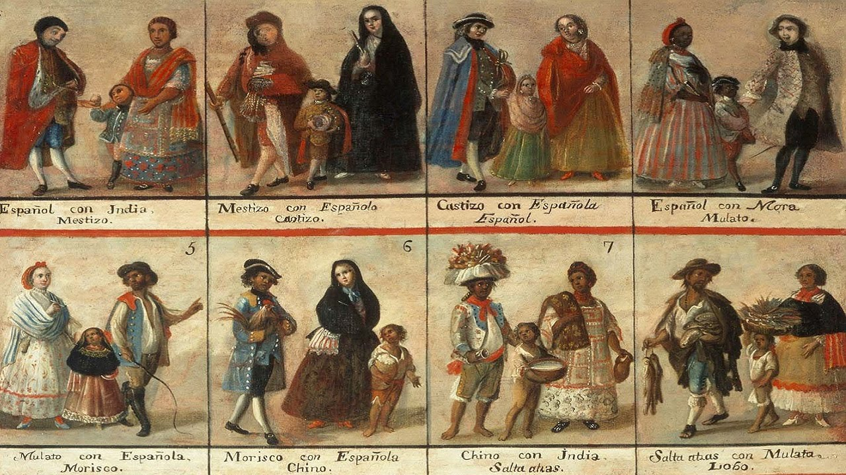

Slide 16
Rasgos “sociedades neoliberales”
Estado minimizado y subsidiario
Mercantilización de los derechos sociales.
Precarización de la vida y del empleo
Hiper acumulación
Mercantilización de la vida cotidiana (endeudamiento)
A diferencia del liberalismo clásico, el neoliberalismo ve con desconfianza la búsqueda de la igualdad social, ya que considera que las diferencias sociales son las que dinamizan la economía.

Slide 17
Genera
Distribución altamente desigual de recursos, de representación política, de oportunidades y de resultados.
Patrón de Poder
Moderno
Capitalista
Colonial
Patriarcal
Produce exclusiones:
Económicas
Sociales
Políticas
Culturales
MUJERES
Exclusiones y desigualdades.
Ideológicas
Estructurales
Diversas
Entrecruzadas

